Slide 1
HTML mit „Style“ Schrift
Von Engin, Nico, Hennes und Jan

Slide 2
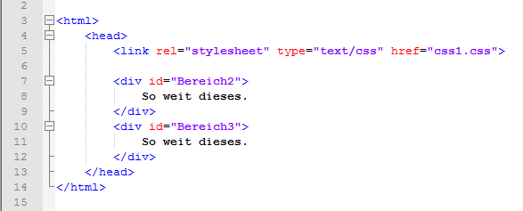
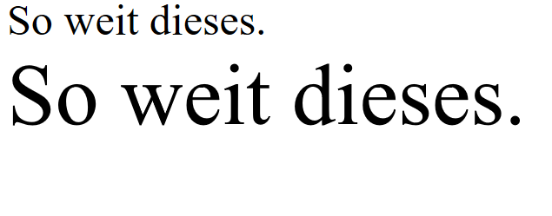
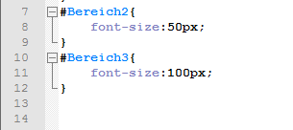
Font-size
Schriftgröße

Slide 3
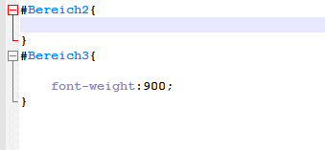
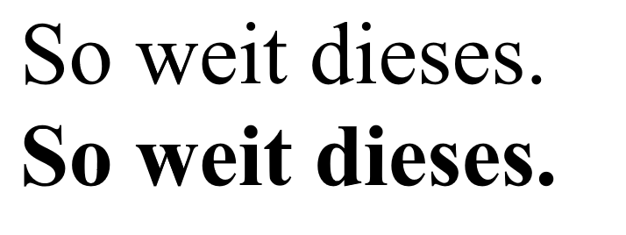
Font-weight
Strichstärke

Slide 4
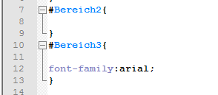
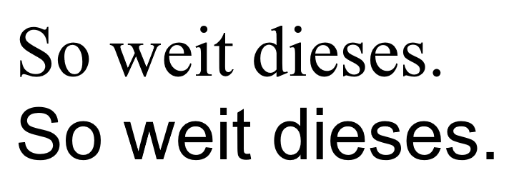
Font-family
Schriftart

Slide 5
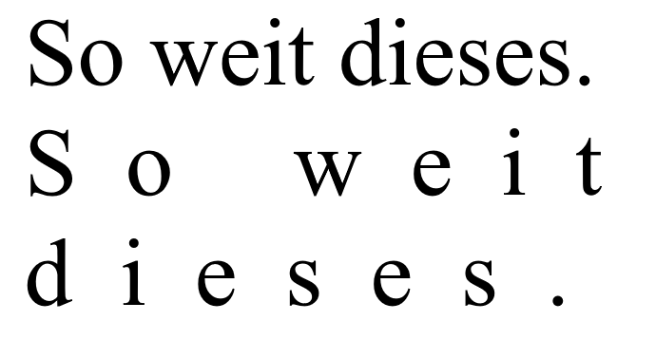
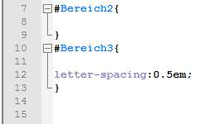
Letter-spacing
Abstand zwischen Buchstaben

Slide 6
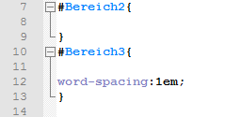

Word-spacing
Abstand zwischen Wörtern

Slide 7
Text-decoration

Slide 8
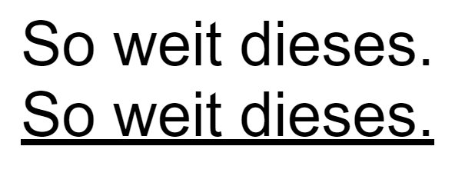

text-decoration: underline;

Slide 9

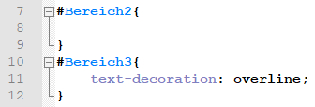
text-decoration: overline;

Slide 10


text-decoration: line-through;

Slide 11
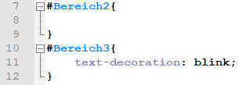
text-decoration: blink;
Nicht immer unterstützt
Benutzerunfreundlich

Slide 12
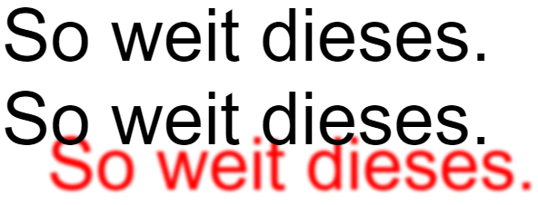

Text-shadow

